Slide 1
HOẠT ĐỘNG KHỞI ĐỘNG
1
BÀI 3
HÌNH THÀNH KIẾN THỨC
2
LUYỆN TẬP
3
VẬN DỤNG
4

Slide 2

HOẠT ĐỘNG KHỞI ĐỘNG
CHIA SẺ CẢM XÚC CÁ NHÂN

Slide 3


Slide 4
HÌNH THÀNH KIẾN THỨC MỚI
I. KHÁM PHÁ CHUNG VỀ VĂN BẢN

Slide 5
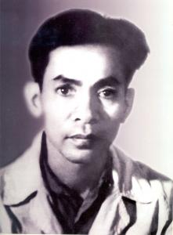
-Tế Hanh (1921- 2009) quê ở Quảng Ngãi.
- Ông đến với phong trào Thơ mới khi phong trào này đã có rất nhiều thành tựu. -
-Tình yêu quê hương tha thiết là đặc điểm nổi bật trong thơ Tế Hanh.

Slide 6


- Xuất xứ: rút từ tập
“Nghẹn ngào”( 1939) ( Hoa niên ), xuất bản năm 1943

Slide 7

Thể loại : Thơ ; PTBĐ : Biểu cảm
Thể thơ : Tám chữ
QUÊ HƯƠNG
Bố cục
Hai câu đầu
Sáu câu tiếp
*8 Câu tiếp theo
4 Câu cuối

Slide 8
KHÁM PHÁ CHI TIẾT VB
II
Giới thiệu về làng quê.
Nghề nghiệp truyền thống : Chài lưới
Vị trí : bao bọc bao bọc bởi song nước
Cách giới thiệu tự nhiên ,mộc mạc,giản dị

Slide 9
2
Cảnh đoàn thuyền ra khơi
ĐTMT | Từngữ,chi tiết,hình ảnh | Cách sửdụng từ ngữ và BPTT | Tácdụng | Tích
Hoàn cảnh | -Trời trong,gió nhẹ -Sớm mai hồng | Tính từ,liệt kê | Điều kiện thuận lợi
Con người | Trai tráng, bơi thuyền | Gợi hình ảnh , | Người lao động mang vẻ đẹp khoẻ khoắn, vạm vỡ.
Con thuyền | Hăng, phăng như con tuấn mã | Hình ảnh so sánh kết hợp với các động từ mạnh, tính từ. | Con thuyền mang khí thế dũng mãnh khi ra khơi => vẻ đẹp hùng tráng
Cánh buồm | giương, to | NT so sánh, ẩn dụ | Cánh buồm trở nên lớn lao, thiêng liêng và thơ mộng. Đó chính là biểu t­ượng của làng quê, hồn người
Nhận xét về cảnh đoàn thuyền ra khơi Bức tranh thiên nhiên tươi sáng, hùng vĩ, cuộc sống lao động của con người vui vẻ, hào hứng, rộn ràng,khẩn trương, Một vẻ đẹp vừa thân quen, gần gũi, hoành tráng và thơ mộng biết bao.

Slide 10
PHIẾU HỌC TẬP SỐ 2
3. Cảnh đoàn thuyền trở về.
Đối tượng miêu tả | Từ ngữ,chi tiết,hình ảnh | Cách sử dụng từ ngữ và BPTT | Tác dụng | Tích
Khung cảnh làng chài | T/gian: Ngày hôm sau Ồn ào Tấp nập | Từ láy gợi hình ảnh | Không khí vui vẻ rộn ràng ,mãn nguyện
Con người | Dân trai tráng : Làn da ngăm rám nắng Thần hình : nồng thở | Tính từ | Hình ảnh người dân chài: khoẻ mạnh, rắn rỏi, vẻ đẹp lãng mạn phi thường.
Con thuyền | im,bến mỏi, trở về nằm,nghe | NT nhân hóa, ẩn dụ chuyển đổi cảm giác. | Hình ảnh con thuyền là một phần sự sống làng chài , sinh thể .Sự hòa hợp với con người
Nhận xét bức tranh làng chài Bức tranh làng chài tràn đầy niềm vui ấp áp ,gợi ra một cuộc sống bình yên.

Slide 11

THẢO LUẬN CẶP ĐÔI

Slide 12
3
Nổi nhớ quê hương
Hoàn cảnh : Xa cách quê hương
Nổi nhớ : Luôn tưởng nhớ
Da diết ,thường trực ,khôn nguôi

Slide 13
Màu nước xanh
1
Nhớ Quê hương
Cá bạc
2
Chiếc buồm vôi ,con thuyền
3
Mùi vị nồng mặn của nước biển
4

Slide 14
Cá bạc
Yêu tha thiết ,gắn bó sâu nặng với quê hương
Chiếc buồm –Con thuyền
Nước xanh
Mùi nồng mặn của nước biển

Slide 15
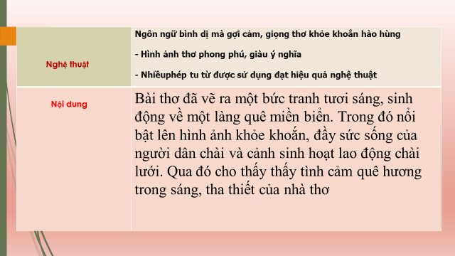
TỔNG KẾT

Slide 16
VẬN DỤNG
Viết đoạn văn (khoảng 7 – 10 câu) Trình bày tỏ tình cảm đối với quê hương của mình .

Slide 17
BẢNG KIỂM VỀ KỸ NĂNG VIẾT ĐOẠN VĂN
STT | Tiêu chí | Đạt | Chưa đạt
1 | Đảm bảo hình thức đoạn văn với dung lượng khoảng 7 - 10câu.( MĐ-TĐ-KĐ)
2 | Đoạn văn đúng chủ đề: - Yêu quê hương, gắn bó với quê hương. - Học tập chăm chỉ để mai này giúp ích cho quê hương.
3 | Đoạn văn đảm bảo tính liên kết giữa các câu trong đoạn văn.
4 | Đoạn văn đảm bảo về yêu cầu về chính tả, cách sử dụng từ ngữ, ngữ pháp.

